Slide 1
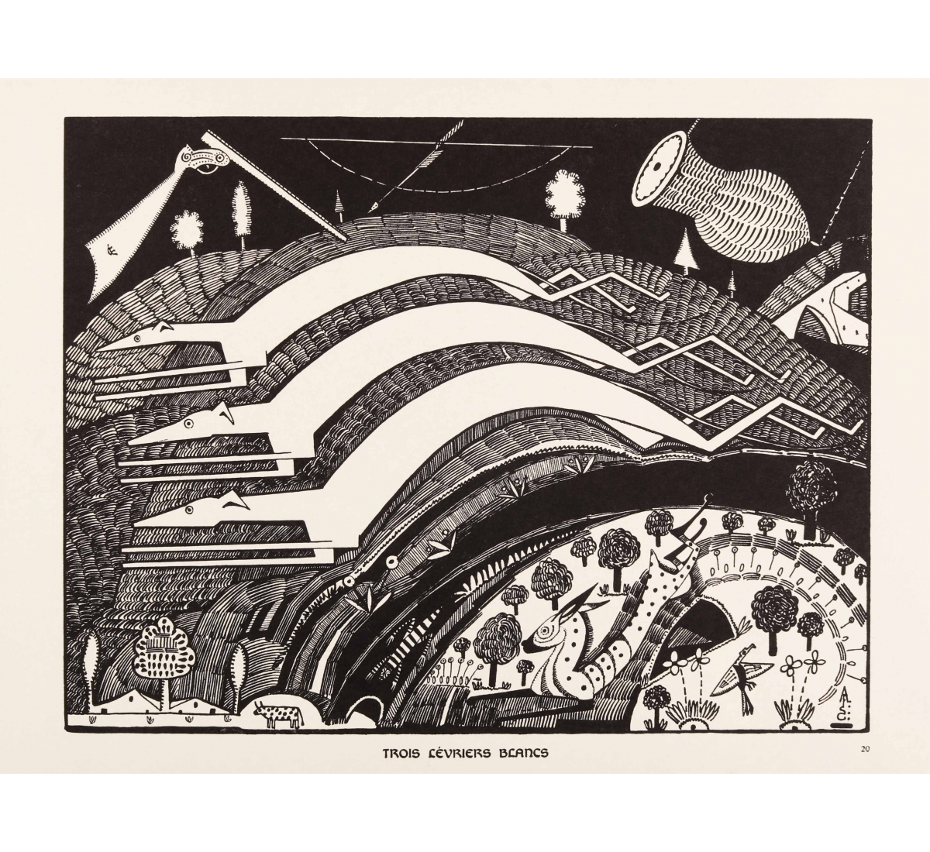
Portugalština II
Aula 5
Pretérito perfeito do indicativo

Slide 2
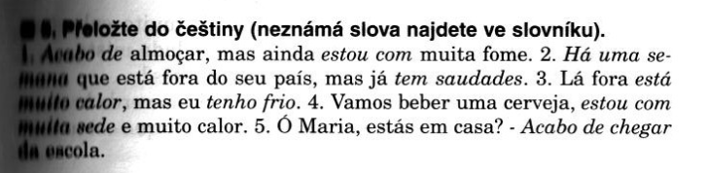

Slide 3
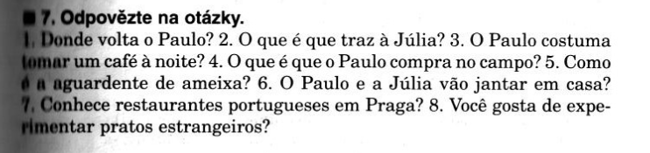

Slide 4
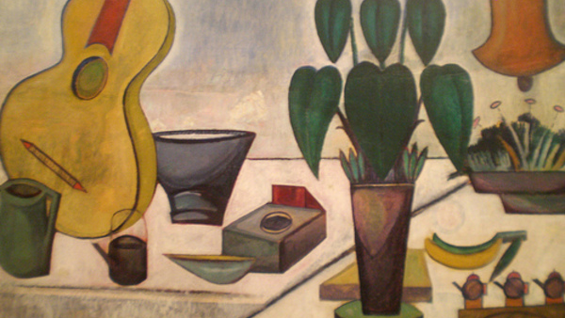
O que costumas fazer?

Slide 5
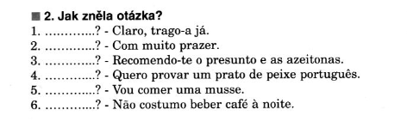

Slide 6
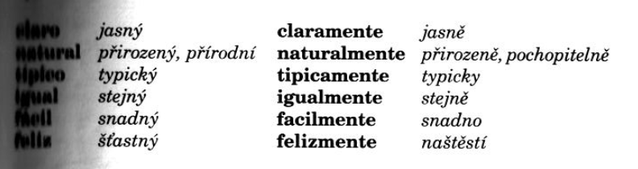
Como criar os advérbios
-mente

Slide 7
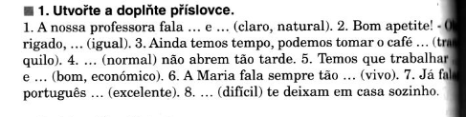

Slide 8
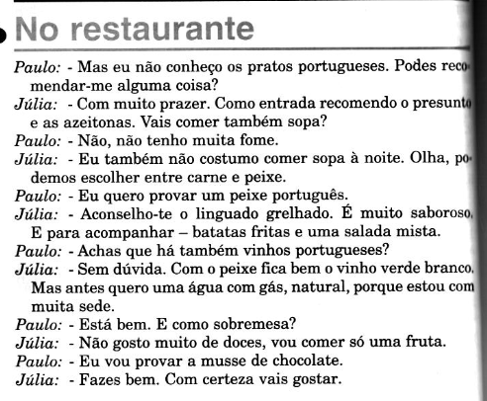

Slide 9
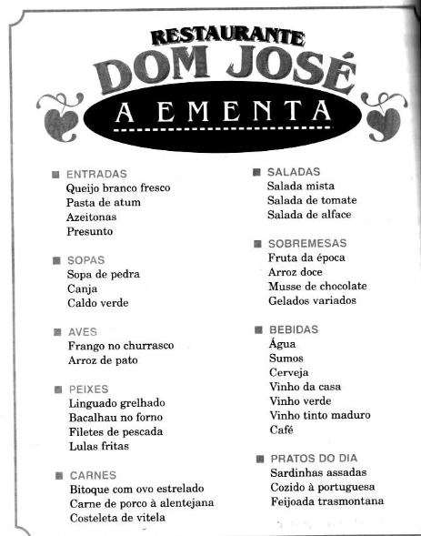


Slide 10

https://www.youtube.com/watch?v=LwN9_bOuK3A

Slide 11
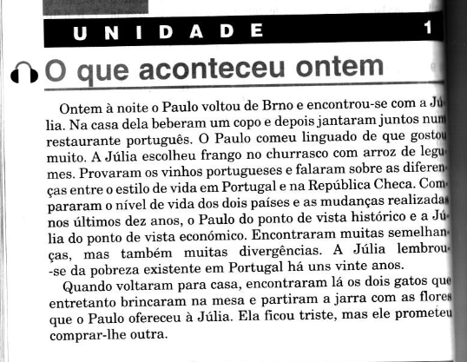

Slide 12
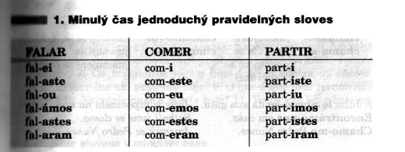
O pretérito perfeito do indicativo é usado para indicar uma ação que ocorreu num determinado momento do passado.

Slide 13
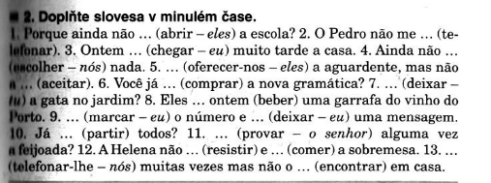

Slide 14
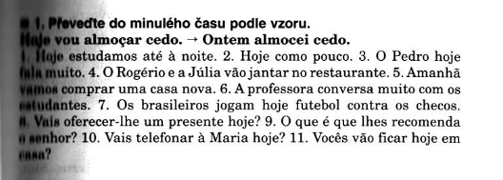

Slide 15
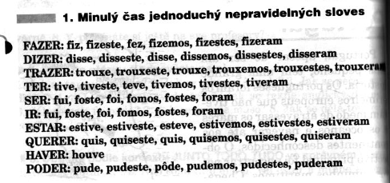

Slide 16
Alguém e alguma coisa
Encontrar-se com alguém X Encontrar alguém
Falar sobre/ de alguém/ alguma coisa X Falar com alguém
Lembrar-se de alguma coisa/ alguém
(ninguém e nada)

